Slide 1

API Swagger UI Data cleansing Indonesia Abusive dan Hate Speech Twitter mengunakan Descriptive Analisis [Binar] Gold Challenge DSC WAVE9 Author_Susilawaty

Slide 2
Dari lima negara teratas, Indonesia merupakan salah satu negara yang berinvestasi di media social pada umumnya, twitter. Twitter merupakan salah satu media sosial yang populer untuk menyalurkan opini berupa kritik dan saran. Kritik bisa menjadi bentuk ujaran kebencian jika kritik tersebut mengandung arti menyerang sesuatu(individu, ras, atau kelompok). Kejahatan ujaran kebencian telah di masukkan dalam UU ITE nomor 11 Tahun 2008 Pasal 45 Ayat2[3]. Oleh karena itu, penelitian ini bertujuan untuk menganalisa karakteristik ujaran kebencian yang sering di gunakan dalam komentar di internet, terutama pada social media twitter. Harapannya dalam analisa ini dapat di gunakan untuk menjadi bahan pertimbangan berbagai pihak.
Pendahuluan

Slide 3
Metode Penelitian
Metode penelitian mengunakan desciptive analytics (EDA) dimana mengaplikasikan EDA jenis univariate dan bivariate yang menganalisis dari satu atau dua variable yaitu total kareakter dan total kata dari sentiment netizen di social media dan untuk mencari korelasi kedua variabel tersebut melalui pendekatan statistika deskriptif dan visualisasi.
Data yang di pakai dalam penelitian analisis
https://github.com/okkyibrohim/id-multi-label-hate-speech-and-abusive-language-detection

Slide 4
Details Demographics - people who you want to reach
Gender : Female, Male, Unknown
Age : Age range 18 to 64 and unknown
Parental Status : not a parent, parent, and Unknown
Household Income : unknown, lower 50% - 11%
Audience segment :
Parent of infant,toddlers, pre-scholler, primary schooler & parent of teens
Marital status : Single,in a relationship,Married
Education : university students and above
Homeownership status : homeowner, renter

Slide 5
2. Affinity - Their habit
Banking & Finance
Beauty & Wellness
Food & Dining
Home & Garden
Lifestyles & Hobbies
Media & Entertainment
News & Politics
Shoppers
Sports & Fitness
Technology
Travel
Vehicles & Transportation

Slide 6
3. In Market segment - Their habit
Computers & Peripherals
Consumer Electronics
Gifts & Occasions
Seasonal Shopping
4. Custom Segment - Specific Keywords
Laptop
Computer
Smartphone
People who searched for any of these terms on Google :
GOJEK
Samsung A2
Iphone 15

Slide 7
Campaign Brief
GO-JEK Company that wants to make people read the whole story and be aware of GO-Jek as a brand towards the end of the message
Campaign Date
March 25,2023
Campaign Target Audience
Age : 18 - 64 MF, unknown
Interest
People with

Slide 8
Case #2

Slide 9
YouTube Campaign Options

Slide 10
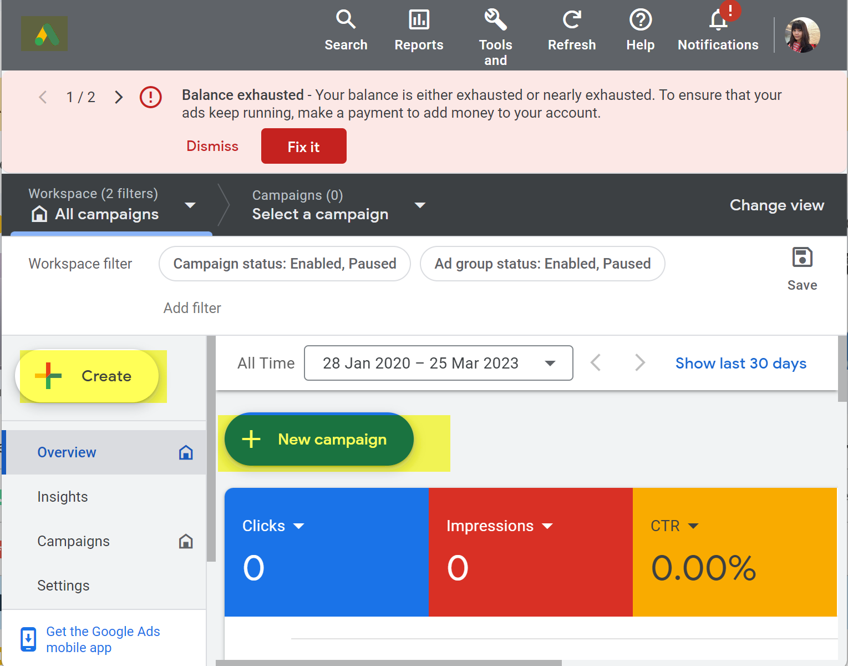

Slide 11
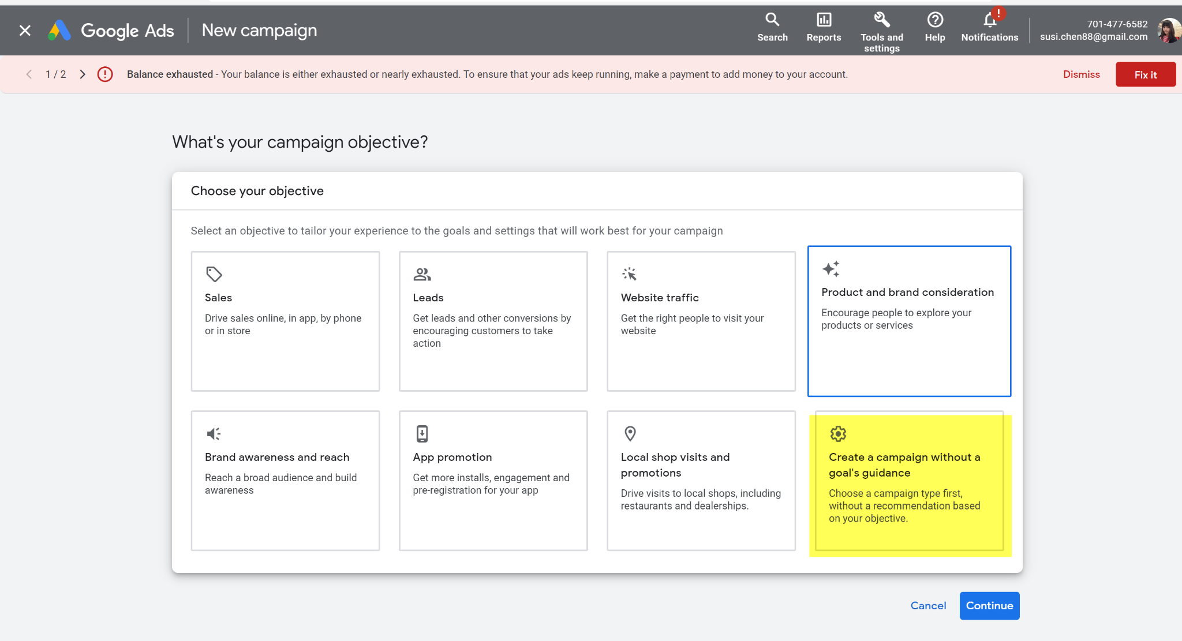

Slide 12
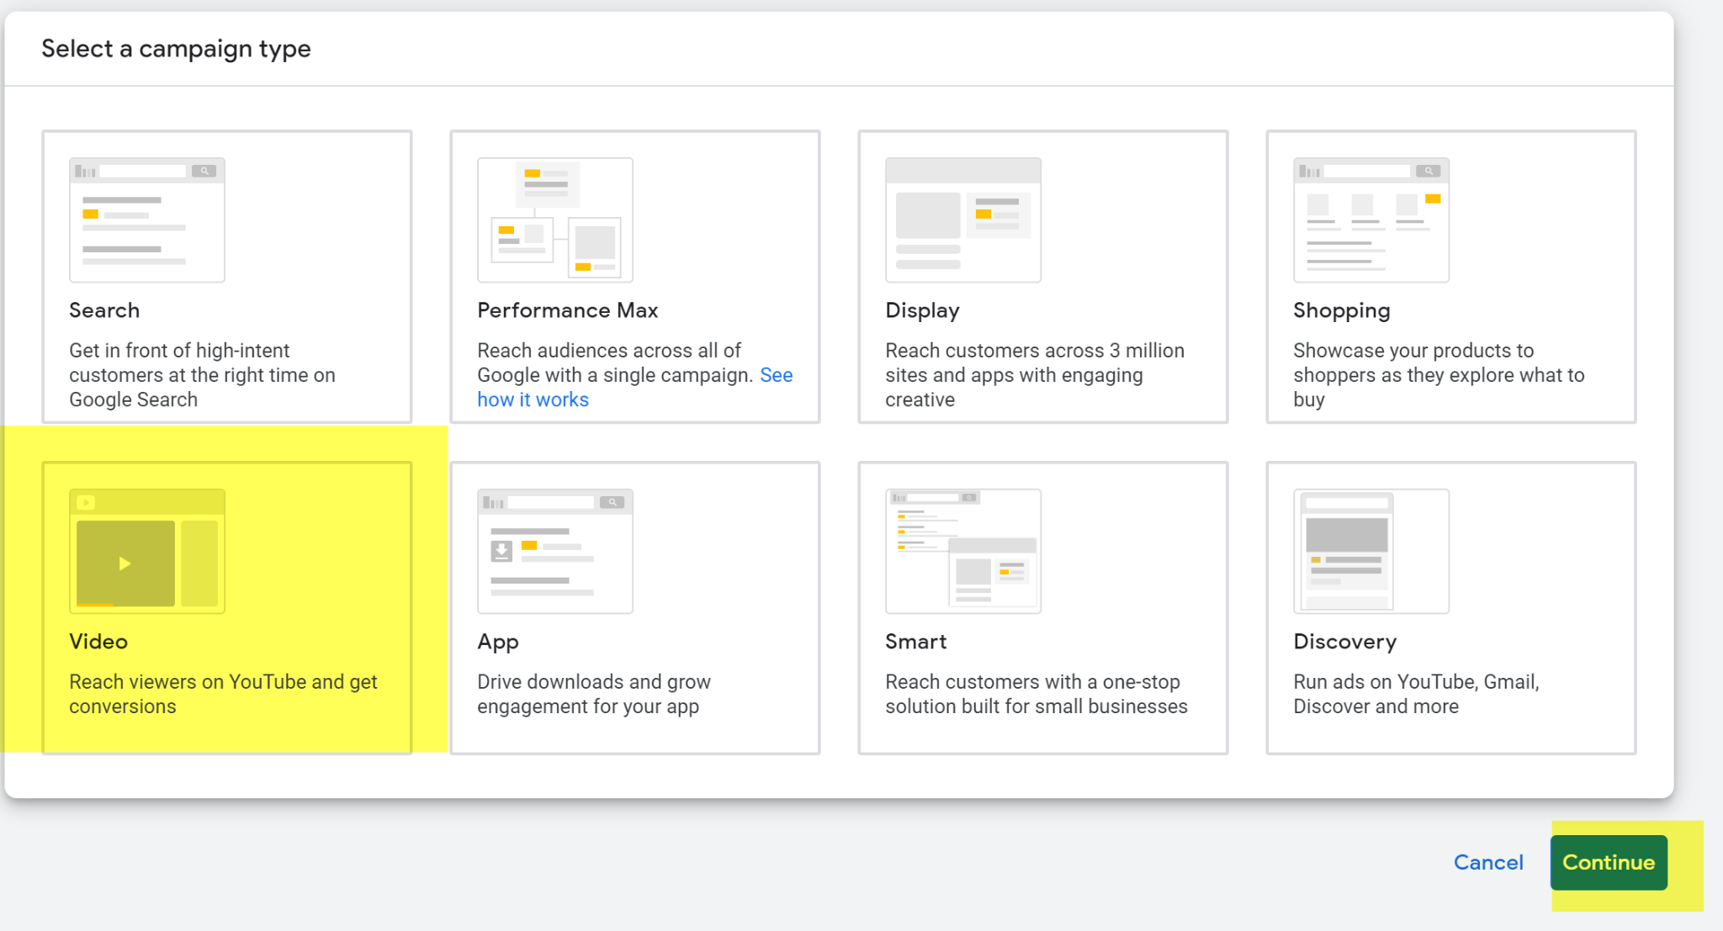

Slide 13
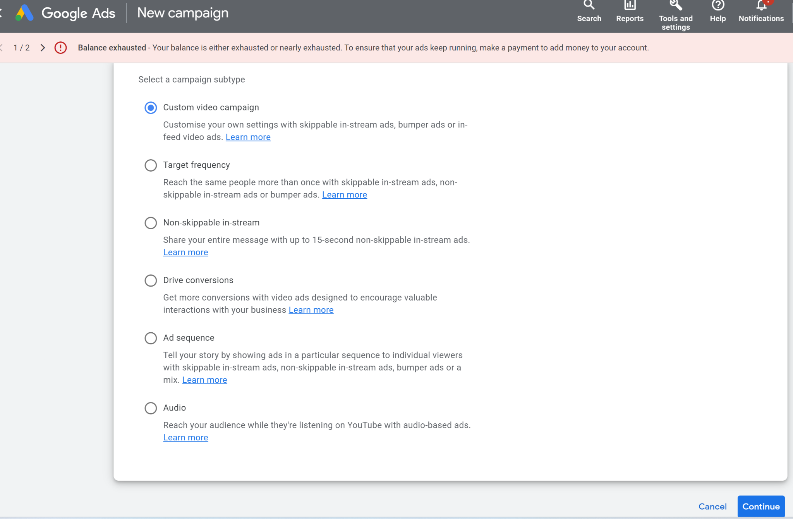

Slide 14
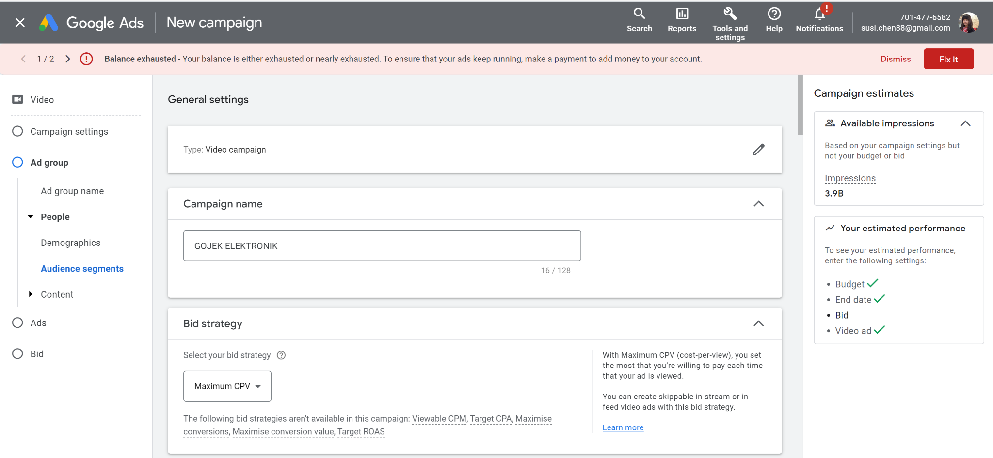

Slide 15
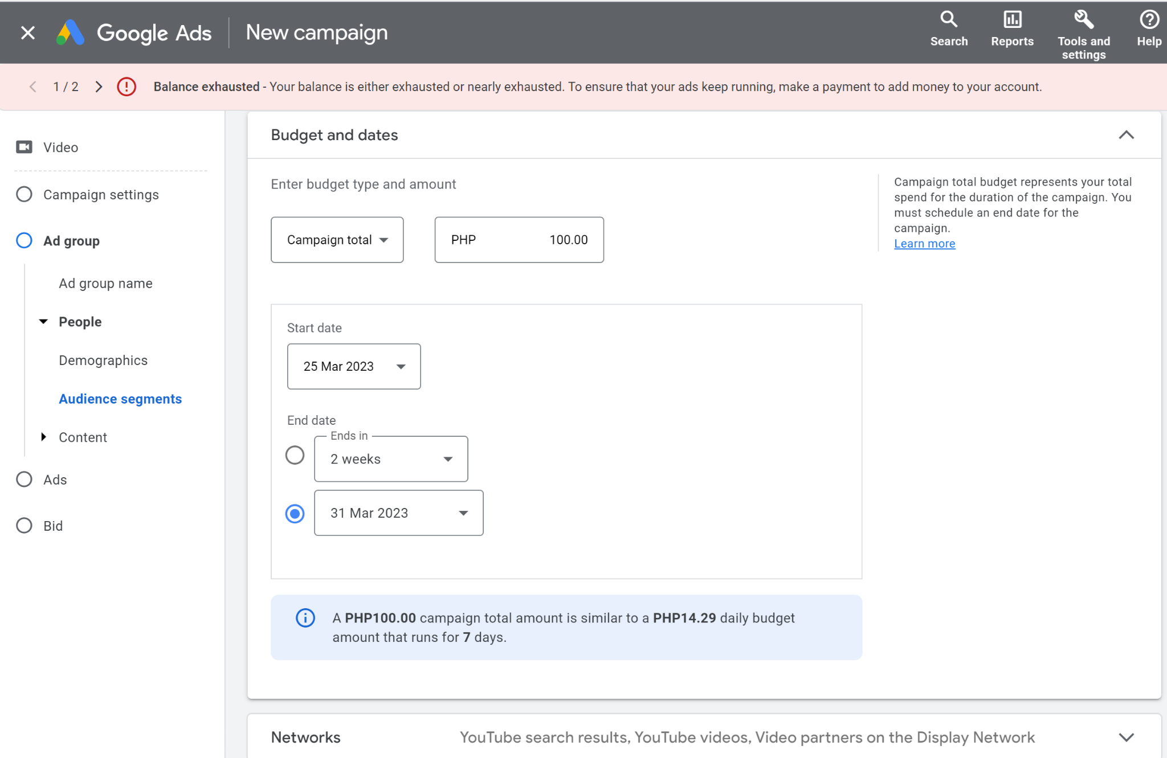

Slide 16
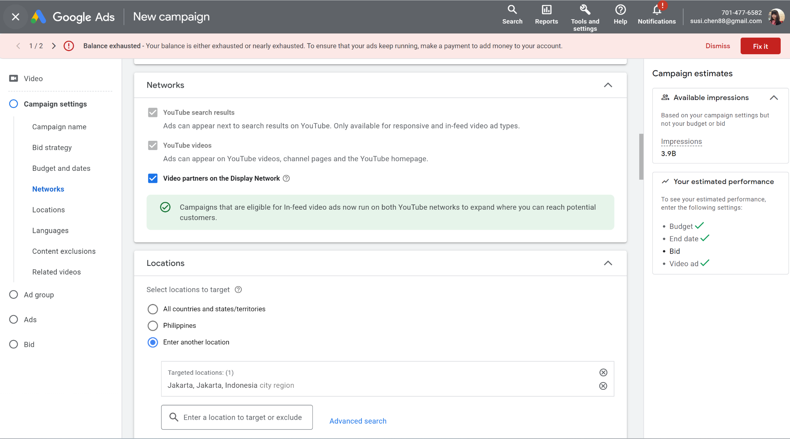

Slide 17
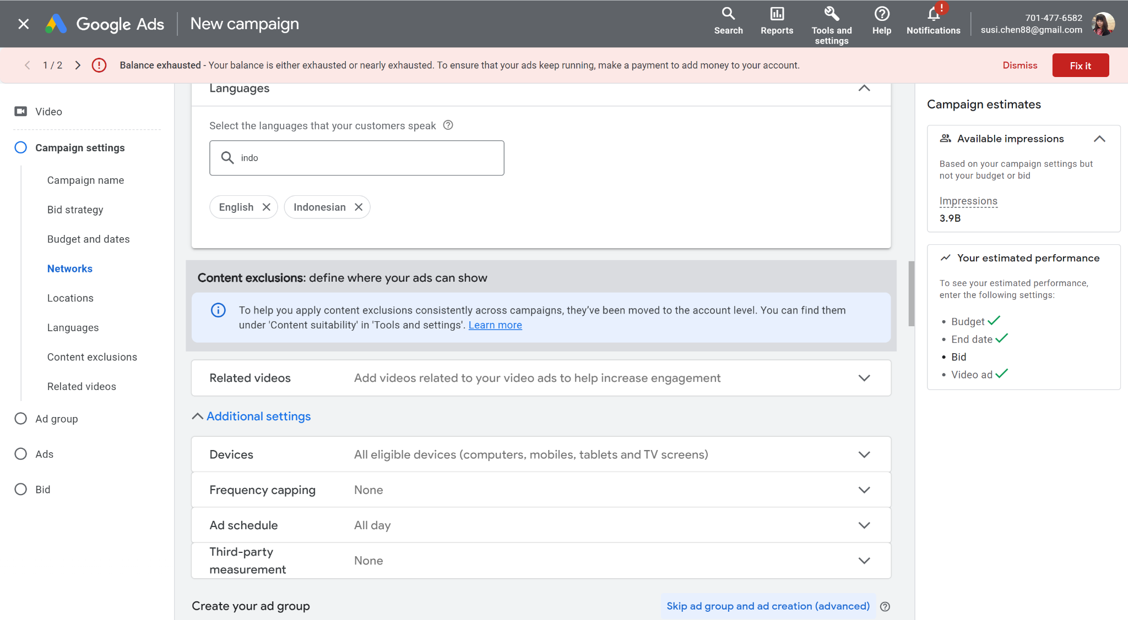

Slide 18
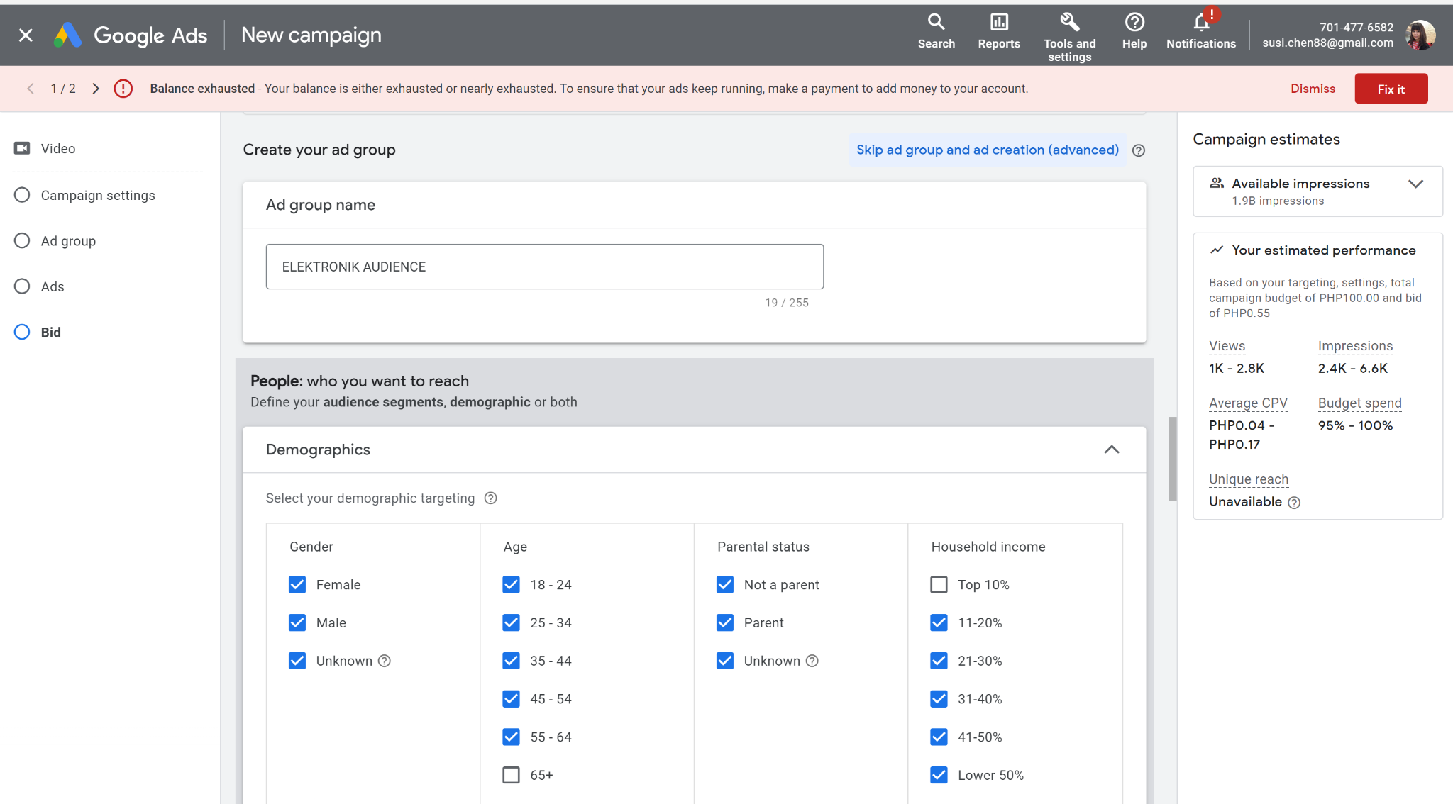

Slide 19
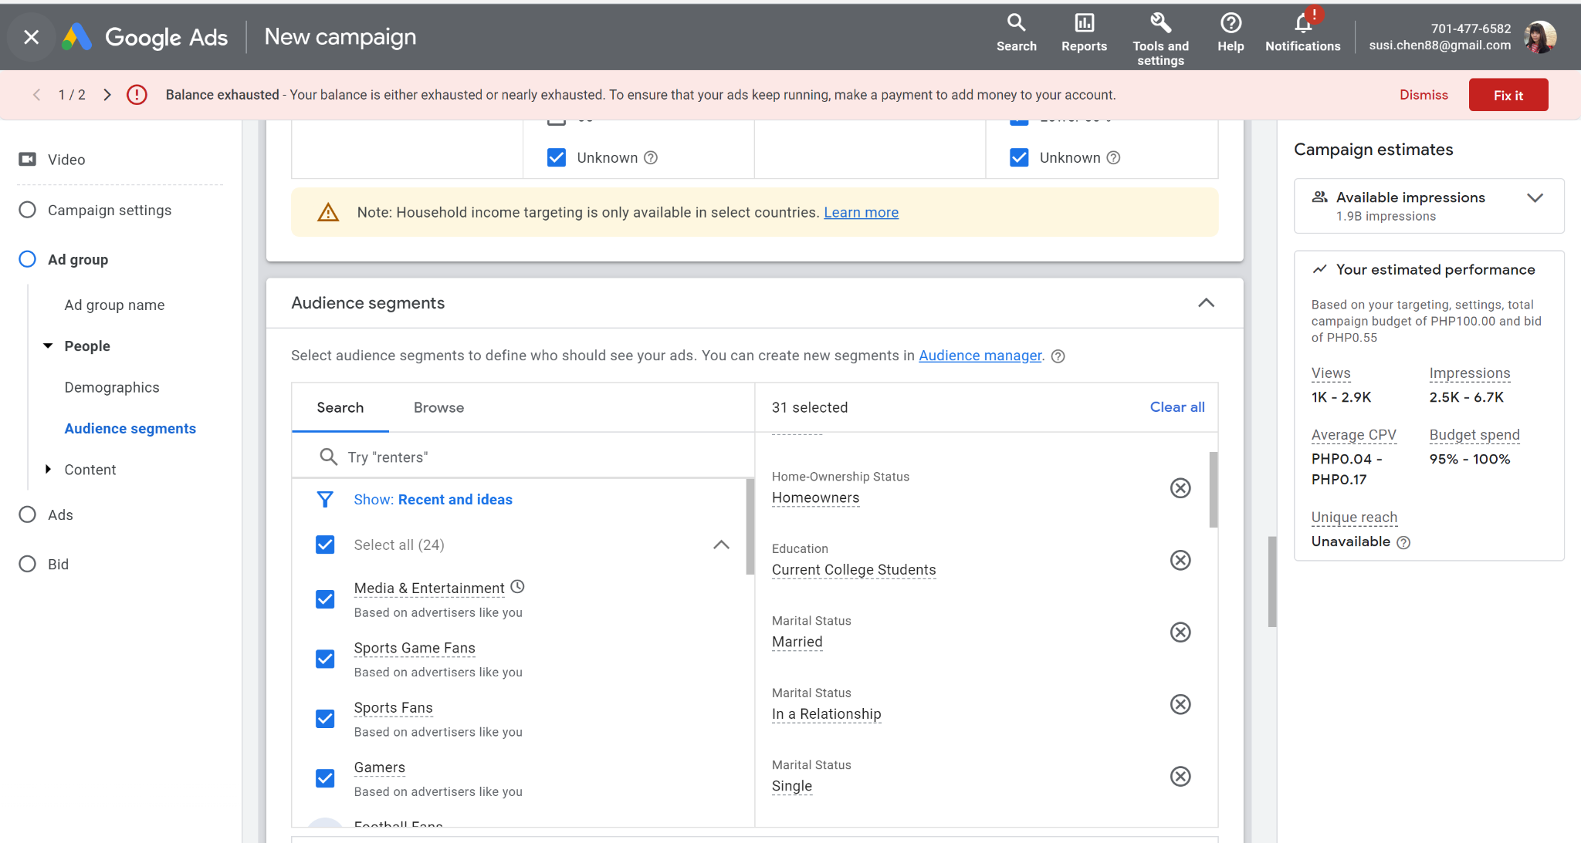

Slide 20
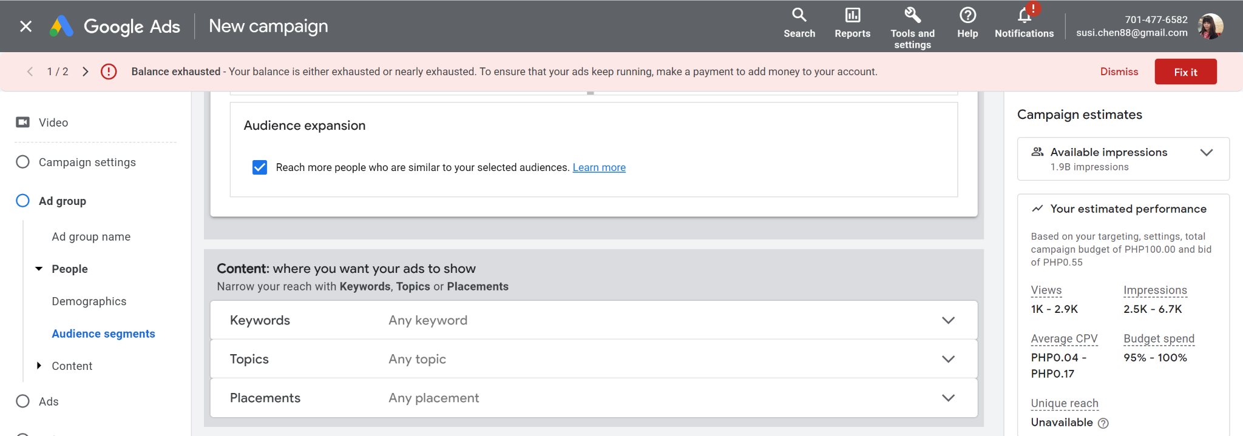

Slide 21
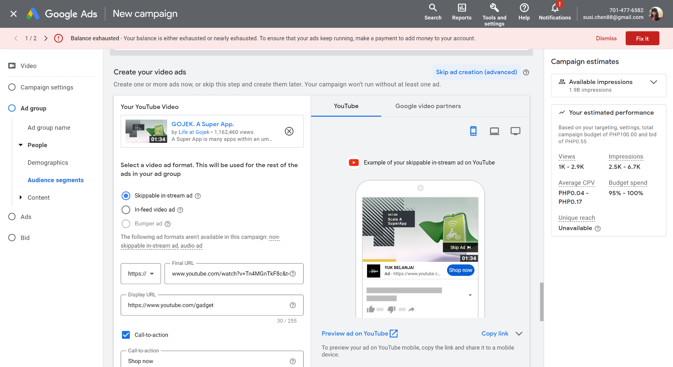

Slide 22
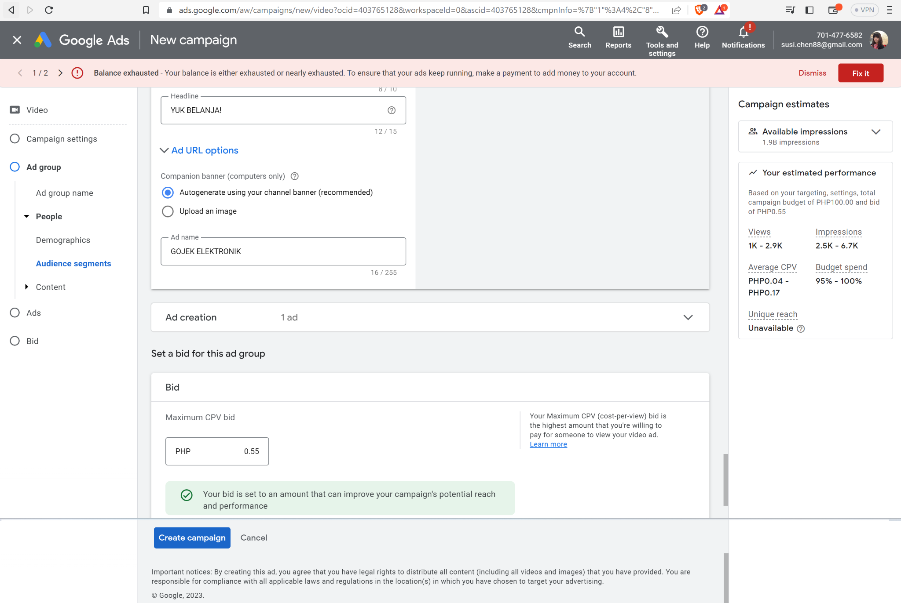

Slide 23
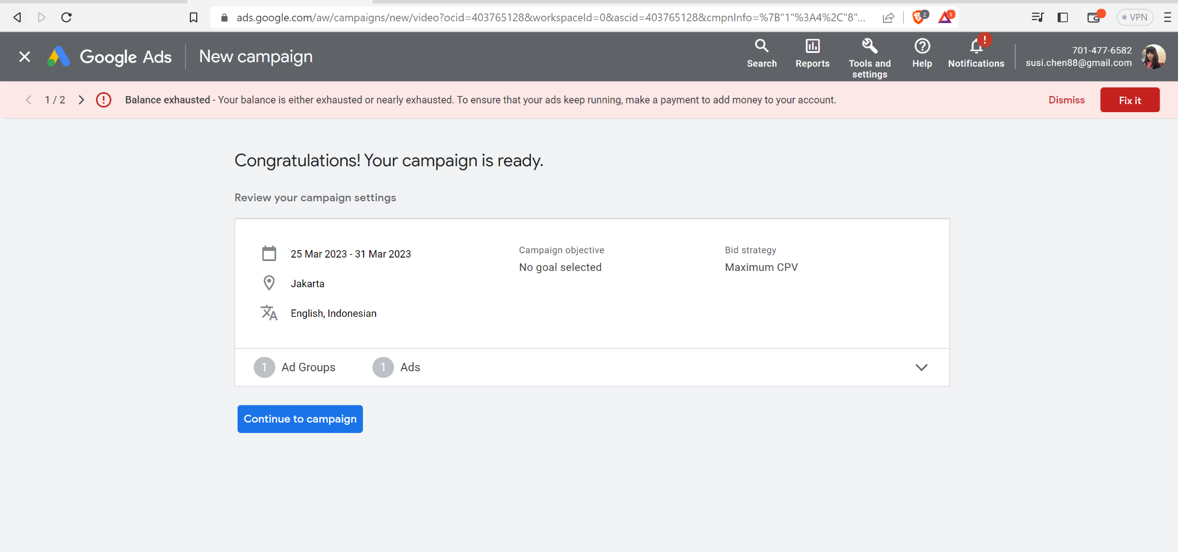

Slide 24
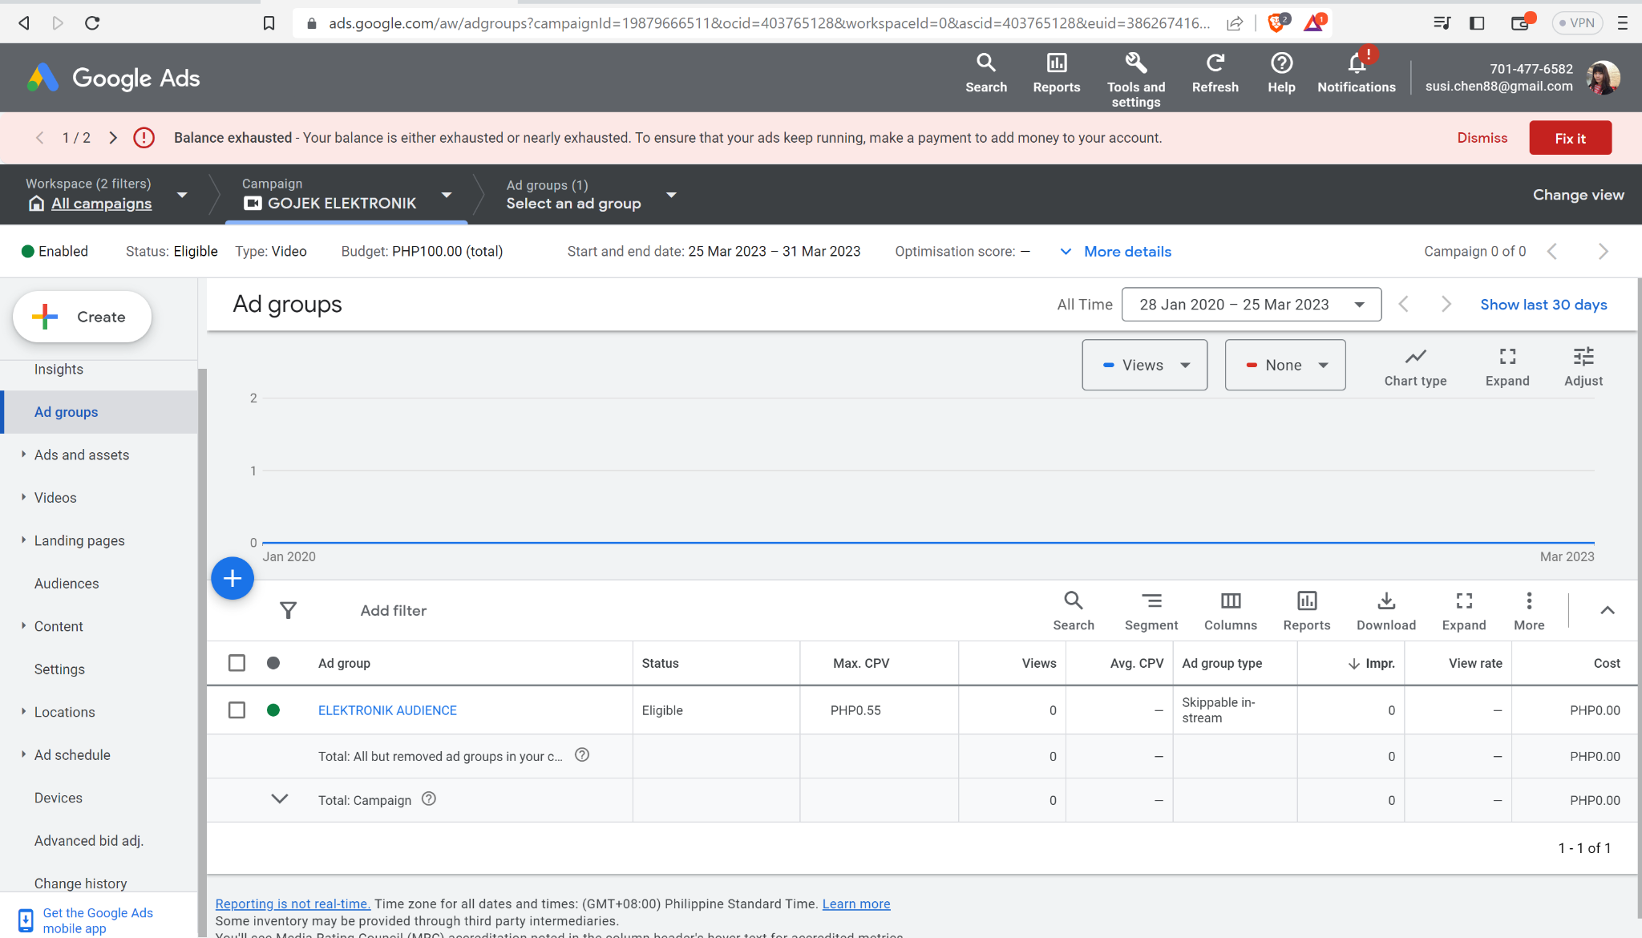

Slide 25
https://docs.google.com/presentation/d/1IZOrboI0A30jGQlTzOJZnwmWDdEf_RLmKyjCXzFD47c/edit#slide=id.g20ef7bca517_4_7 https://ads.google.com/aw/adgroups?campaignId=19879666511&ocid=403765128&workspaceId=0&ascid=403765128&euid=386267416&__u=7294916184&uscid=403765128&__c=4096633672&authuser=0

